Slide 1
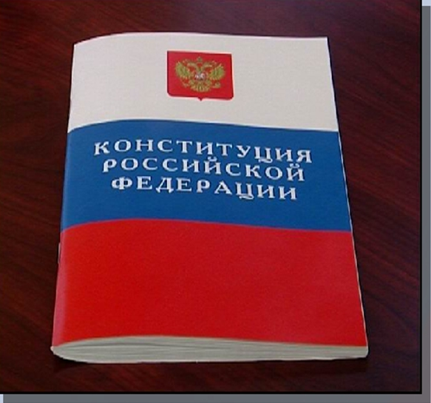
Главный закон России Ко дню конституции РФ
Гривенская сельская библиотека
2021 год

Slide 10
В Конституции страны
Все права закреплены,
Чтобы каждый гражданин
Знал, что он здесь не один.
Право нужно уважать
И других не унижать,
Жить всегда в законных рамках,
Позабыть о речи хамской. Конституции желаю,
Пусть её не нарушают,
И ещё десятки лет
Служит этот документ!

